Slide 1
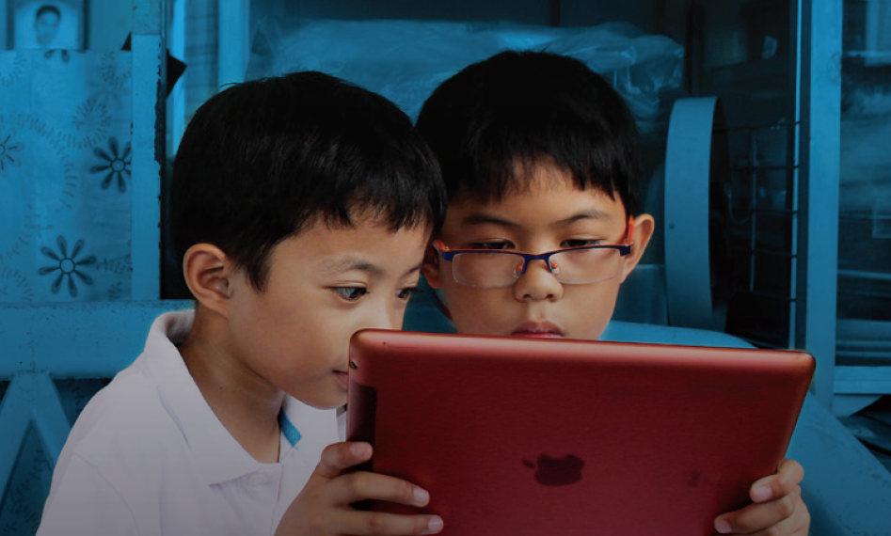
Безопасное поведение детей в сети Интернет
Встреча психолога с родителями
Notes:
Психолог приветствует участников встречи и сообщает тему, цели встречи.
Добрый день, уважаемые родители. Сегодня мы с вами поговорим о безопасном поведении детей в сети интернет. Эта тема в последнее время встала практически перед каждой семьей. К сожалению, часто мы ее долгое время не замечаем. А когда замечаем, не всегда знаем, что делать.

Slide 2



ИНТЕРНЕТ:
Позитивные стороны?
Отрицательные стороны?
ОТВЕТЬТЕ НА ВОПРОСЫ:
Что хорошего дает нам интернет? В чем польза?
Какие опасности могут встречаться ребенку, когда он в сети интернет?
Notes:
Психолог актуализирует тему безопасного поведения и задает вопросы родителям.
Для актуализации психолог может воспользоваться следующим текстом:
Не буду спрашивать есть ли у вас компьютер, а у ребенка телефон и имеет ли он доступ к интернету. Так или иначе, дома или в школе или у друзей, но доступ к интернету ваш ребенок имеет. И иногда вы об этом даже не знаете. Всегда ли это плохо?
Давайте разберемся, что хорошего и что плохого дает интернет, друг он для вашего ребенка или враг?
Психолог может предложить написать в чате или включить микрофон, для комментария, чтобы ответить на вопросы:
- Что хорошего дает нам интернет? В чем польза?
- Какие опасности могут встречаться ребенку, когда он в сети интернет?
В завершении подводится итог обсуждения по следующему слайду

Slide 3
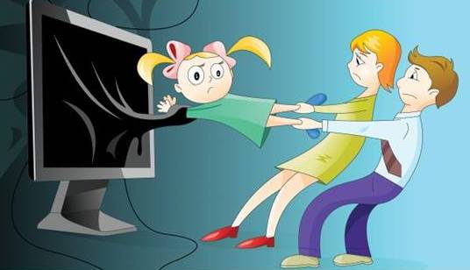

Интернет: хорошо или плохо?
ХОРОШО | ПЛОХО
Помощь в учебе | Нежелательные сайты, контент
Бери и делай | Мошенники
Музыка | Злоумышленники
Мультфильмы, фильмы | Кибербуллинг
Развивающие игры | Зависимость
???? | ????
Notes:
Психолог организует подведение итогов, резюмируя ответы на вопросы, отраженные в предыдущем слайде.
Важно, довести до понимания родителей, что они не в силах контролировать, чем занимается их ребенок, а также вывести на мысль, что интернет может быть как помощником, так и врагом - главное понимать, где заканчивается одна роль и начинается другая.

Slide 4

Почему интернет-зависимость у детей возникает очень быстро?
Психика ребенка не достаточно устойчива
В отличии от взрослых у детей еще нет достаточного опыта
Виртуальный мир дает то, чего не хватает в реальной жизни.
Notes:
Психолог предлагает познакомиться с опасностями, которые несет интернет. И представляет одну из них – интернет-зависимость, а также знакомит с особенностями формирования зависимости в подростковом возрасте, поясняя аспекты, выделенные на слайде.
Психика ребенка недостаточно устойчива – ребенок может увлечься и потерять связь с реальностью.
Наши дети не имеют опыта, им сложно принимать адекватные решения – отсутствие опыта не позволяет устанавливать границы общения в интернете, ребенок легко склоняется к легким действиям и выгодам
Виртуальный мир дает то, чего не хватает в реальной жизни – родители многое запрещают детям и они начинают искать это в других местах. В интернете есть легкий доступ ко всему.

Slide 5

Как узнать, развилась ли зависимость у вашего ребенка?
ест, пьет чай, готовит уроки у компьютера;
провел хотя бы одну ночь у компьютера;
прогулял школу – сидел за компьютером;
приходит домой и сразу садится за компьютер;
забыл поесть, почистить зубы (раньше такого не наблюдалось);
пребывает в плохом, раздраженном настроении, не может ничем заняться, если компьютер сломался;
конфликтует, угрожает, шантажирует в ответ на запрет сидеть за компьютером.
Если вы подтвердили 4-5 утверждений –
стоит обращаться к психологу и оказывать помощь ребенку
Notes:
Психолог предлагает родителям познакомиться с признаками интернет-зависимости прочитывая чек-лист, представленный на слайде.
После ознакомления с признаками резюмирует в чем опасность, используя текст в рамке.
Как узнать, развилась ли зависимость у вашего ребенка?
Посмотрите, на утверждения, описанные ниже, и попробуйте ответить «да» или «нет»:
ест, пьет чай, готовит уроки у компьютера;
провел хотя бы одну ночь у компьютера;
прогулял школу – сидел за компьютером;
приходит домой и сразу садится за компьютер;
забыл поесть, почистить зубы (раньше такого не наблюдалось);
пребывает в плохом, раздраженном настроении, не может ничем заняться, если компьютер сломался;
конфликтует, угрожает, шантажирует в ответ на запрет сидеть за компьютером.
Если в жизни вашего ребенка присутствует хотя бы один пункт – то это начало зависимости. Чем их больше, тем она сильнее. И если все пункты про вас, срочно обращаться к психологам.

Slide 6
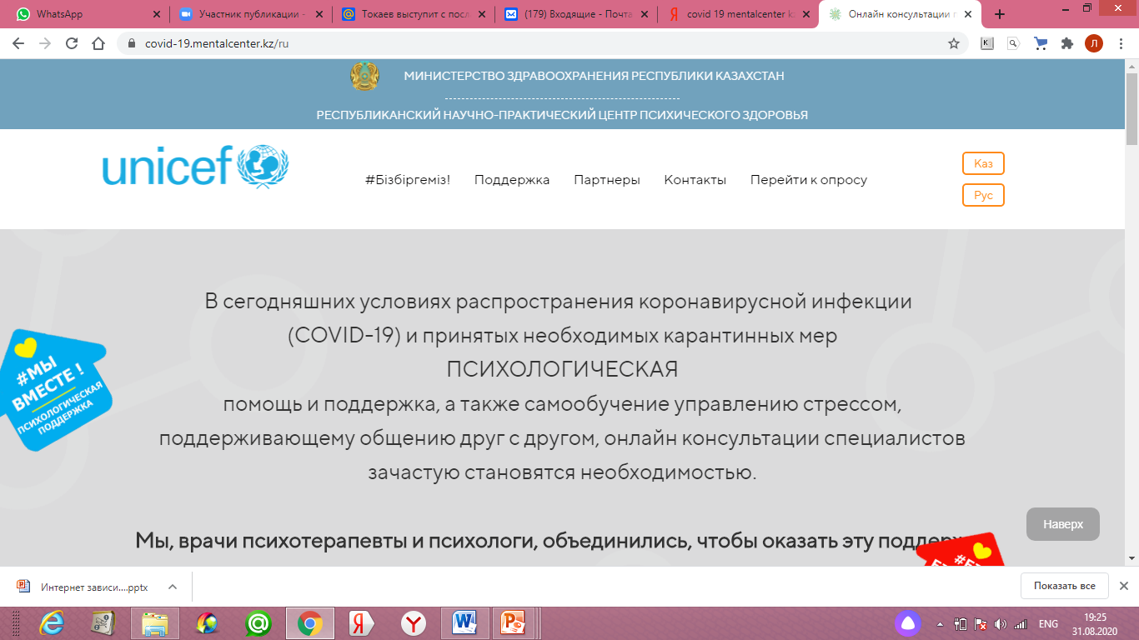
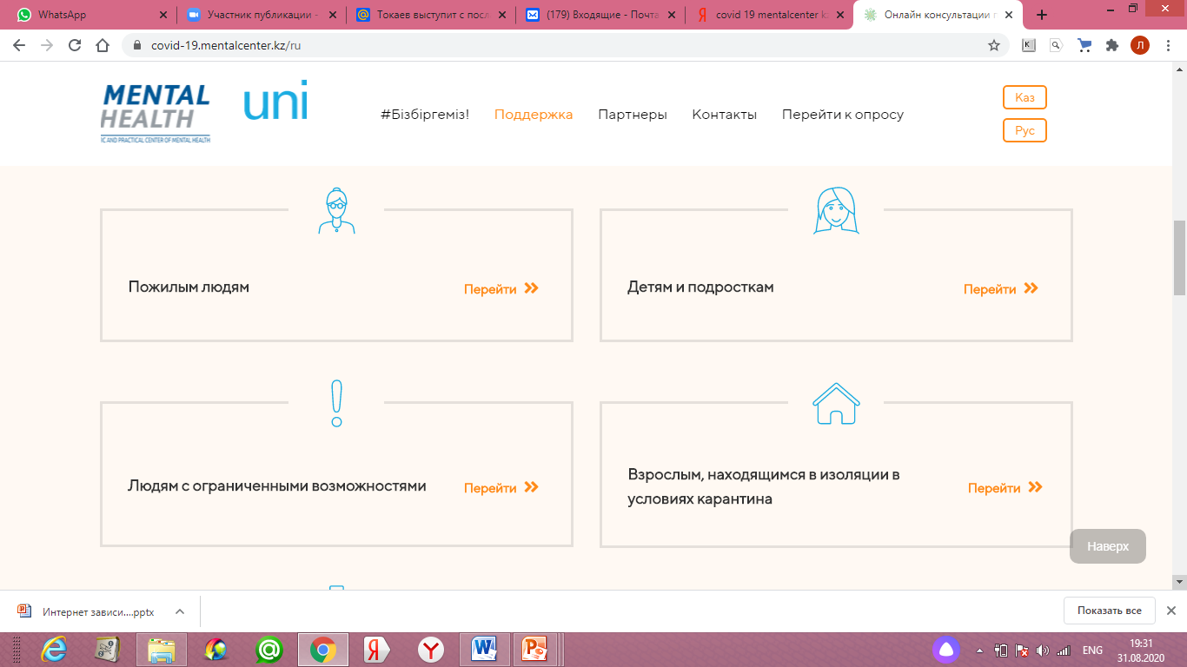

Информация и индивидуальные бесплатные онлайн консультации специалистов на веб-сайте: covid-19.mentalcenter.kz
https://covid-19.mentalcenter.kz/ на казахском языке
https://covid-19.mentalcenter.kz/ru/ - на русском языке
Notes:
Психолог предлагает воспользоваться услугами психологической помощи на сайте https://covid-19.mentalcenter.kz
При необходимости психолог рассказывает, как можно записаться на консультацию.

Slide 7
Опасность в сети - кибербуллинг
Кибербуллинг – это вид травли, совершаемый при помощи интернет-технологий.
Формы его проявления разнообразны – оскорбления, шантаж, угрозы, клевета, домогательства.
ИСКЛЮЧЕНИЕ
ребенка исключают из всех совместных онлайн-разговоров
ХЕЙТИНГ
это необоснованная критика в виде комментариев и сообщений в адрес конкретного человека
КИБЕРСТАЛКИНГ
использование гаджетов в целях преследования жертвы, регулярные угрозы в адрес жертвы и членов ее семьи
ТРОЛЛИНГ
публикация агрессивной информации на веб-сайтах, страницах социальных сетей с целью высмеивания жертвы
ГРИФИНГ
преследование онлайн игроков в онлайн играх с целью лишить удовольствия от игры других
СЕКСТИНГ
это процесс рассылки или публикация фото- и видеоматериалов с обнаженными и полуобнаженными людьми
Notes:
Психолог предлагает познакомиться со следующей опасностью в интернете.
Рассказывает, что она очень актуальна в настоящее время, когда подростки и взрослые оказались в формате дистанционного общения, а мессенджеры и социальные сети стали практически единственным источником общения.
Вкратце знакомит с понятием кибербуллинга, как способа травли, реализуемого при помощи интернет-технологий и проявляющегося в различных формах в виде оскорблений, шантажа, угроз, клеветы, домогательств. Привод краткие выборочные примеры: Например одна из форм это ТРОЛЛИНГ, когда публикуется агрессивная информация о человеке на веб-сайтах, страницах социальных сетей с целью высмеивания жертвы или даже просто ИСКЛЮЧЕНИЕ ребенка из всех совместных онлайн-разговоров в его сообществе. В этом случае требуется особая поддержка детям и подход к решению.

Slide 8
Дети НЕ говорят нам о кибербуллинге
58% детей сталкивались с кибербуллингом | только 17% - готовы обратиться к родителям в случае травли | только 3% - готовы обратиться за помощью к учителям
58% взрослых были вынуждены вмешаться, чтобы помочь ребенку
13% виртуальных конфликтов переросли в реальные
7% пострадавших получили тяжелую психологическую травму, длительное время переживали случившееся
26% родителей узнали о кибербуллинге намного позже того, когда он произошел
Последствия кибербуллинга — от депрессии и агрессии до суицидальных попыток и даже самоубийств...
Чаще всего родители узнают о проблемах слишком поздно: дети не хотят допускать родителей в свое киберпространство и скрывают все то, что происходит с ними в сети.
Notes:
Психолог обозначает, что главной проблемой является то, что только около 20% детей могут сообщать взрослым о разных видах травли или буллинга и это может наносить серьезные психологические травмы, которые в последствии приводят к депрессиям, чрезмерной агрессии или наоборот замкнутости и даже суициду. Психолог сообщает данные статистики, что вмешательства взрослых для решения проблемы кибербуллинга потребовалось в 58% случаев, и около 26% родителей узнали о таком насилии и травле намного позже того, как это происходило. В связи с чем потребовалось больше времени и внимания для устранения последствий кибербуллинга. Призывает родителям быть более внимательными к детям.

Slide 9
Основные признаки того, что ребенок (подросток) стал жертвой кибербуллинга:
изменился в настроении, напуган, встревожен
стал грустнее
старается избегать общественных мероприятий, походов в спортивные секции и т.д.
стал использовать свои мобильные устройства не так часто, как раньше
стал реагировать негативно на звук новых сообщений
изменилось поведение, особенно в области взаимодействия с интернетом
удалил страницы в социальных сетях
вам попались оскорбительные или унизительные изображения и сообщения c участием вашего ребенка в сети
появились чувства злости и мести
страх – всегда достаточная причина для беспокойства. Если ребенок все время как будто напуган, возможно, он стал жертвой кибербуллинга. Перечисленные признаки могут характеризовать и другие проблемы. Но ситуацию кибербуллинга стоит постараться исключить ее в первую очередь
Любое резкое изменение в настроении ребенка (подростка), сохраняющееся продолжительное время, сигнал для родителя!!!
Notes:
Психолог знакомит родителей с признаками попадания в травлю и способами определения причины изменений в настроении ребенка. Например, когда ребенок стал реже пользоваться телефоном, заблокировал или удалил свои страницы в соцсетях; родители увидели оскорбительные выражения в адрес ребенка в соцсетях или ребенок говорит о своих одноклассниках или друзьях негативные высказывания, проявляет месть и злость в их адрес. При этом важно отметить, что ребенок может выступать как в роли жертвы, так и в роли агрессора (того, кто осуществляет травлю) и часто родители об этом могут даже не догадываться или не допускать мысли об этом. Напоминаем, что подростки дома и подростки в своей подростковой среде – это могут быть разные подростки.

Slide 10
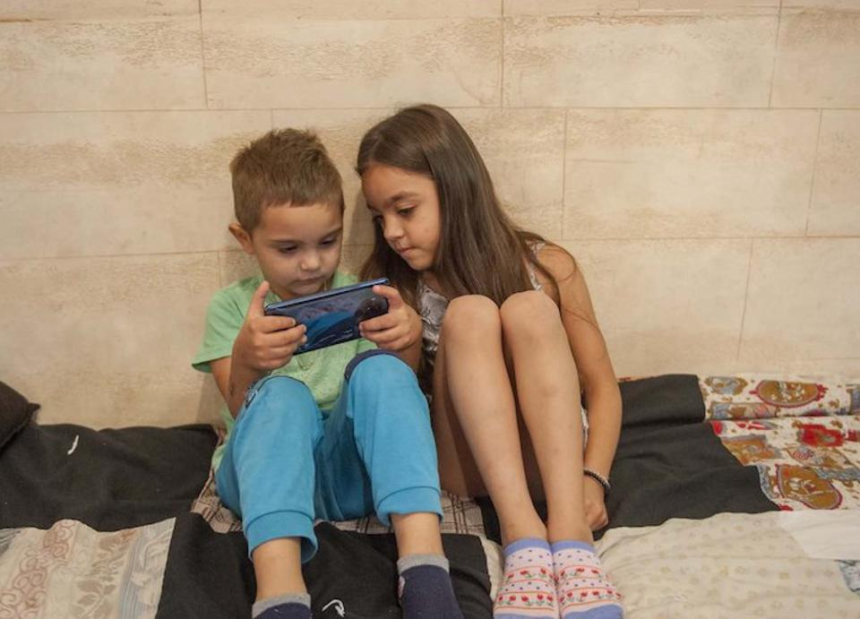
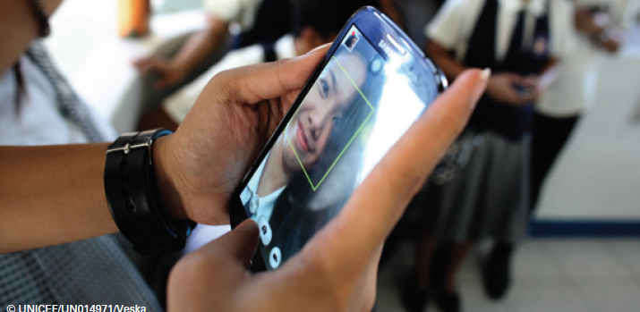
В чем же ваша роль, как родителя, когда ваш ребенок начинает дружбу с интернетом?
Notes:
Пожалуйста ответьте для себя на вопрос: в чем вы видите свою роль как родителя, когда ваш ребенок начинает дружбы с интернетом? Зафиксируйте его в памяти или на бумаге.
Как сделать так, чтобы интернет стал другом, а не врагом?

Slide 11

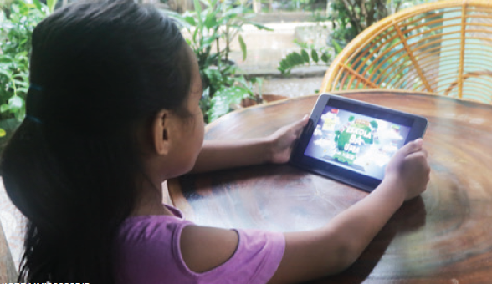
Ответьте на вопрос:
Когда вы впервые даете своему ребенку в руки коньки или велосипед,
что вы делаете?
Notes:
Психолог предлагает родителям вспомнить ситуацию и ответить на вопрос:
Когда вы даете своему ребенку в руки первый раз коньки или велосипед, что вы делаете?
По возможности используется чат для письменных комментариев, либо предлагается ответить на вопрос внутри себя и дается немного времени для самоответа.

Slide 12
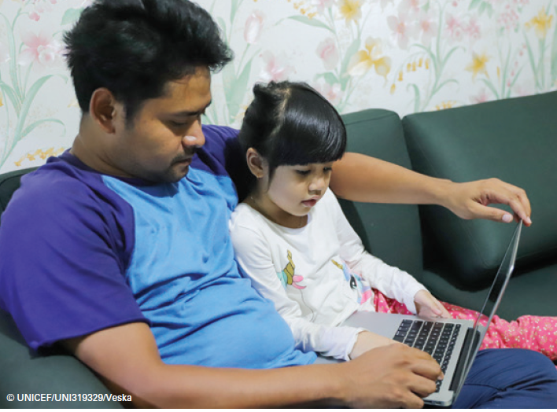
НАША ЗАДАЧА КАК РОДИТЕЛЯ –
НАУЧИТЬ БЕЗОПАСНО ПОЛЬЗОВАТЬСЯ ИНТЕРНЕТ- РЕСУРСАМИ
Notes:
Затем подводится резюме:
Родители подводятся к выводу о том, что главная задача родителя – научить безопасно пользоваться интернет- ресурсами.

Slide 13

Что делать родителям?
ПУТЬ № 1:
Жесткий контроль и ограничения
ПУТЬ № 2:
Заслужить доверие ребенка и быть в курсе его интернет-дел
К сожалению, такой путь может вызвать у вашего ребенка злость и протест. Как известно, запретный плод – сладок.
Не имея возможности свободно посещать интернет дома, ваш ребенок может найти другие возможности, чтобы обойти контроль и запреты.
Станьте ребенку искренним и верным другом.
Если ему будет интересно с вами в реальной жизни, ему не захочется все время проводить в виртуальной.
Notes:
Психолог предлагает два пути обеспечения безопасности ребенка: путь жесткого контроля и ограничений и путь доверия.
У каждого из них есть свои преимущества и трудности. Далее предлагается познакомиться с каждым из них.

Slide 14


Путь №1: Жесткий контроль и ограничения
Видеосюжет: «Рекомендации по организации безопасной работы в сети Интернет для родителей»
https://www.youtube.com/watch?v=ANeL0h4CV8Q
Notes:
Психолог предлагает просмотреть видеосюжет «Рекомендации по организации безопасной работы в сети Интернет для родителей» и во время просмотра фиксировать правила, которые родители услышали и запомнили.
В случае ограниченных ресурсов для просмотра видеосюжета, делается его предварительная рассылка в WA с просьбой заранее посмотреть представленное видео.
В последнем случае ведущий предлагает вспомнить сюжет данного видеоролика, который был отправлен заранее для просмотра. Обсуждение проводится с использованием следующего слайда
Ссылка на видеосюжет: https://www.youtube.com/watch?v=ANeL0h4CV8Q

Slide 15

Напишите в чате номер советов, которые вы будете применять
Размещайте компьютер в общей комнате
Создайте список «Избранного» с адресами посещаемых сайтов
Создайте ребенку учетную запись с ограниченными пользовательскими правами
Научите ребенка правилам конфиденциальности в сети
Научите ребенка придумывать безопасные пароли
Расскажите ребенку о мошенниках и преступниках в сети
Категорически запретите встречаться с виртуальными знакомыми. Объясните как это может быть опасно
Установите программы родительского контроля
Используйте программы фильтрации веб-содержимого
Используйте средства блокирования нежелательного контента
Установите программу лимитирующую время работы в компьютере
Notes:
Для включения родителей в активную работу психолог предлагает написать в чате или прокомментировать с использованием микрофона советы, которые они будут применять.
Психолог зачитывает комментарии и резюмирует обсуждение, направляя внимание родителей на простоту осуществления контроля за безопасностью ребенка.

Slide 16

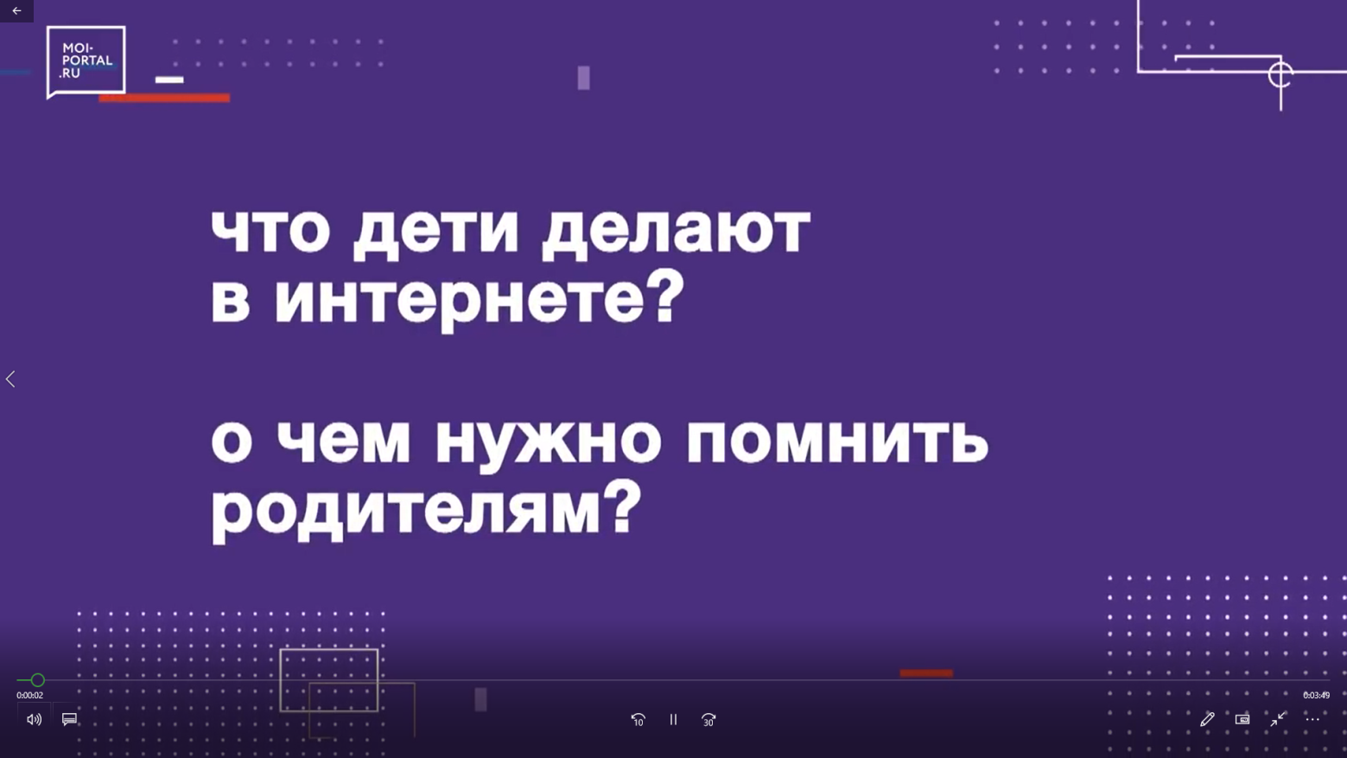
Путь №2: Заслужить доверие ребенка и быть в курсе его интернет-дел
Видеосюжет:
«№2 Советы родителям подростков о поведении в сети интернет»
https://www.youtube.com/watch?v=0F9LgCXzZeI
Notes:
Психолог предлагает родителям познакомиться со вторым способом обеспечения безопасности – «заслужить доверие». Для этого предлагается посмотреть еще 1-ролик «Советы родителям подростков о поведении в сети интернет» и фиксирует родителей на задаче: во время просмотра фиксировать правила, которые вы услышите и запомните.
В случае ограниченных ресурсов для просмотра видеосюжета, делается его предварительная рассылка через Ватсап с просьбой заранее посмотреть представленное видео.
В последнем случае психолог предлагает вспомнить сюжет данного видеоролика, который был отправлен заранее для просмотра. Обсуждение проводится с использованием следующего слайда.
Ссылка на видеосюжет: https://www.youtube.com/watch?v=0F9LgCXzZeI

Slide 17
Путь №2: Заслужить доверие ребенка и
быть в курсе его интернет-дел
Знать топ-5 любимых музыкальных групп ребенка, слушать вместе с ним и не критиковать
Знать топ-5 любимых видеоблогеров ребенка, вместе смотреть, подкидывать ссылки на своих
Стать взаимными «френдами» во всех соц. сетях, в которых есть ваш ребенок. Обменивайтесь сообщениями, фотографиями, ссылками
Не критиковать содержание его страниц и страниц его друзей
Показать ребенку, что вам искренне интересны его впечатления, мысли и эмоции
Друзья вашего ребенка должны стать частыми гостями в вашем доме
Разговаривать серьезно с ребенком на такие, казалось бы, не детские темы как: смысл жизни, внутренняя свобода, право выбора собственного пути.
Спрашивать его совета и мнения по разным вопросам, делиться новостями как с другом
Рассказывать о том, как вы были подростками и о ваших проблемах в тот период
Notes:
Для включения родителей в активную работу психолог предлагает написать в чате или прокомментировать с использованием микрофона советы, которые они будут применять. Психолог зачитывает комментарии и резюмирует обсуждение, направляя внимание родителей на простоту построения доверия с подростком.

Slide 18

Как общаться с ребенком, чтобы он вам доверял:
Задайте себе вопросы и запишите ответы:
Сколько времени в день вы посвящаете своим детям?
Как вы его проводите?
О чем вы обычно разговариваете?
Какие вопросы задаете?
Интересуйтесь не оценками, а настроением.
Спрашивайте, не как дела в школе, а как дела с друзьями, что было интересного, что огорчило, а что порадовало. Сместите акцент на чувства.
Слушайте ребенка (без комментариев, без оценки, без советов).
Расскажите как прошел ваш день. Поделитесь с ним как с другом и как с равным.
Обнимайте ребенка и говорите, как вы скучали без него, как вам его не хватало, как вы его любите, и как рады, что наконец-то дома рядом с ним.
Notes:
Психолог акцентирует внимание родителей на способах общения родителей с детьми. Для актуализации обсуждения можно задать вопросы и предложить родителям ответить на них внутри себя:
Вспомните, кто первый раз дал вашему ребенку телефон или компьютер?
Почему вы это сделали?
Родители подводятся к тому, что до тех пор, пока интернет будет их замещать они будут проигрывать, а самое главное – будет проигрывать ваш ребенок.
Выход – ваше время, качественно уделенное ребенку.
Важно вывести родителей на осознание того, что главную роль в том, что делает их ребенок, принадлежит именно им.
Далее предлагается познакомиться с некоторыми советами, как продуктивно провести время с ребенком:
Ежедневно:
Интересуйтесь не оценками, а настроением
Спрашивайте, не как дела в школе, а как дела с друзьями, что было интересного, что огорчило, а что порадовало. Сместите акцент на чувства.
Слушайте ребенка (без комментариев, без оценки, без советов).
Расскажите, как прошел ваш день. Поделитесь с ним как с другом и как с равным.
Обнимайте ребенка и говорите, как вы скучали без него, как вам его не хватало, как вы его любите, и как рады, что наконец-то дома рядом с ним.
Психолог может помочь родителям выбрать подходящие для них варианты общения, акцентируя, что важно проявлять искренний интерес, а не формально задавать вопросы.

Slide 19
Если вы заметили тревожные признаки (кибербуллинг)
Не игнорируйте чувства ребёнка
Проявите искренний интерес к происходящему
Ежедневно общайтесь и поддерживайте ребенка
Внимательно следите за настроением и поведением детей
Дайте ребенку понять, что он может обратиться за помощью, довериться вам и людям, которые профессионально оказывают помощь в таких ситуациях
Научите ребёнка, что он должен сообщать о фактах буллинга и кибербуллинга взрослым
В случае, если ваш ребенок подвергся кибербуллингу:
постарайтесь урегулировать конфликт с законным представителем ребенка с привлечением 3-го лица (педагога, администрации школы)
обратитесь в судебные органы /полицию с приложением доказательств кибербулинга в виде скриншотов
Выясните: ваш ребенок подвергается кибербуллингу
или сам является инициатором травли!
Если вы заметили какие-либо изменения в характере вашего ребенка, обратитесь за помощью к психологу или другому специалисту (например, вебсайт психологической помощи https://covid-19.mentalcenter.kz).
Notes:
Психолог сообщает родителям о том, что иногда даже эти два пути («контроль и ограничения» и «заслужить доверие») могут не спасти подростка от опасности. Поэтому и знакомит родителей с тревожными признаками и возможными способами поведения, используя информацию на слайде. Акцентирует внимание на внимании и искреннем интересе к ребенку, уважении его интересов и учете возрастных особенностей.

Slide 20
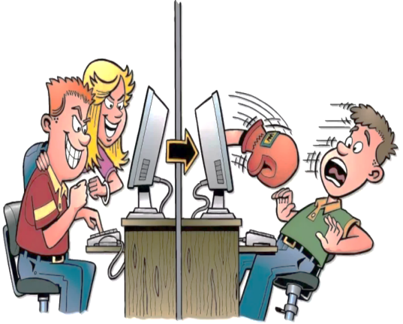
ИНФОРМИРУЙТЕ ПОДРОСТКОВ!
ДЕЙСТВИЯ
ПОСЛЕДСТВИЯ
Размещение (постинг) негативных комментариев под фото;
Оскорбительные сообщения;
Создание изображений и видео, высмеивающих человека;
Взлом учетной записи и постинг сообщений от лица взломанного пользователя.
Уголовная ответственность
за клевету (130 УК РК)
оскорбления (131 УК РК)
Ответственность за действия несовершеннолетних детей несут:
- их родители, законные представители (ст. 127 КоАП);
- государственные учреждения, в которых дети находятся (ст. 127-1 КоАП)
Notes:
Психолог информирует о том, что родителям очень важно обратить внимание на ответственность за травлю в интернете и информировать своих детей об этом.
Рассказать, что постинг негативных комментариев или оскорбительных сообщений (даже если ребенок их не считает оскорбительными), может повлечь ответственность, в т.ч. взрослых.
Для беседы можно использовать информацию ниже, кратко приводя примеры ответственности и наказаний.
В последние годы ужесточается уголовное законодательство: сроки можно заслужить за клевету, оскорбления, сбор и распространение личных и семейных тайн, за распространение ложной информации и так далее список очень длинный.
Оскорбления в интернете являются уголовно-наказуемым деянием!
Привлечение к уголовной ответственности за клевету либо оскорбление с использованием средств массовой информации или сетей телекоммуникаций, предусмотрено статьями 130, 131 Уголовного Кодекса РК.
Например, клевета, совершенная с использованием Интернета, наказывается штрафом до 4 млн. тенге либо исправительными работами в том же размере, либо ограничением свободы на срок до двух лет, либо лишением свободы на тот же срок (п.2 статьи 130 УК РК).
Оскорбление – наказывается штрафом до 200 МРП, либо исправительными работами в том же размере, либо привлечением к общественным работам на срок до 180 часов (статья 131 УК РК).
За распространение заведомо ложной информации грозит штраф в размере до 5000 МРП либо исправительные работы в том же размере, либо ограничение свободы на срок от 2 до 5 лет, либо лишение свободы на тот же срок. (статья 274 УК РК)
Если вашему ребенку еще нет 14 лет и если ваш несовершеннолетний ребенок был замечен в каком-либо из перечисленных фактов всю ответственность за действия детей̆ несут родители и государственные учреждения, где ребенок находится.
Ст. 127. Кодекса об административных правонарушениях. Невыполнение родителями или другими законными представителями обязанностей по воспитанию и обучению несовершеннолетних детей – влечет штраф в размере 7 МРП, повторно совершенное вашим ребенком правонарушения в течение года после наложения административного взыскания, влечет штраф в размере 20 МРП либо административный арест до 15 суток.
Ответственность за действия несовершеннолетних несут государственные учреждения в том случае, когда родителей нет либо когда дети переданы под временную опеку гос. учреждений, т.е. это (детские дома, центры адаптации несовершеннолетних).
ст. 127-1. КоАП Несообщение о противоправных деяниях, совершенных несовершеннолетними или в отношении несовершеннолетних, работниками организаций образования, здравоохранения, социальной защиты населения в правоохранительные органы о фактах совершения несовершеннолетними или в отношении них действий (бездействия), содержащих признаки уголовного либо административного правонарушения, которые произошли внутри организации и в последствии стали известными в связи с профессиональной деятельностью вне организации, если эти деяния не содержат признаков уголовного преступления то влекут за собой штраф на физических лиц в размере 5, на должностных лиц – в размере 10 месячных расчетных показателей.
Если же содержат, то наказываются штрафом в размере до 6000 МРП либо исправительными работами в том же размере, либо ограничением свободы на срок до шести лет, либо лишением свободы на тот же срок.

Slide 21

ПОДВЕДЕМ ИТОГИ
Обобщили опасности, которые подстерегают детей в интернет-пространстве
Рассмотрели возможные пути обеспечения безопасности
Познакомились с признаками и последствиями кибербулинга, а также способами поддержки и помощи
НАДЕЕМСЯ, КАЖДОМУ ИЗ ВАС СТАЛО ПОНЯТНЕЙ,
ЧТО МОЖЕТ СДЕЛАТЬ РОДИТЕЛЬ,
ЕСЛИ ЕГО РЕБЕНОК ПОДВЕРГСЯ КИБЕРБУЛЛИНГУ
И КАК СЕБЯ ВЕСТИ,
ЧТОБЫ ИНТЕРНЕТ СТАЛ БЕЗОПАСНЫМ ДРУГОМ ДЛЯ ВАШЕГО РЕБЕНКА ?
Notes:
Психолог подводит итоги встречи, используя информацию на слайде. Обращает внимание на то, что на встрече мы обобщили опасности, которые подстерегают детей в интернет-пространстве, рассмотрели возможные пути обеспечения безопасности, а также познакомились с признаками и последствиями кибербулинга и способами поддержки и помощи.
Ведущий выражает надежду, что родители по итогам встречи ответили на вопрос: что может сделать родитель, если его ребенок подвергся кибербуллингу и как себя вести, чтобы интернет стал безопасным другом для вашего ребенка.

Slide 22

ОТВЕТЬТЕ НА ВОПРОС
Что полезного вы узнали и что вы берете с собой в качестве подсказки и помощи?
Благодарим за ваше время!
Notes:
Психолог просит родителей в завершении написать или прокомментировать в микрофон, что полезного родители берут с собой после встречи. Это могут быть знания, навыки, осознания или чувства, возникшие в ходе обсуждения. Подводит резюме. Благодарит за время и желает теплых и безопасных отношений со своими детьми не только в сети интернет.
В заключение психолог дает свои контактные данные для дальнейших вопросов и обращения.

